Slide 1

신발4조! - 신사몰
+
김성현 선예림 이우현 정지서 최용규 한의정 홍성대

Slide 2

목차
+
01
02
03
04
05
06
07
프로젝트 소개
팀원 소개
개발환경, 프로젝트 분석
시스템 프로세스
ERD
프로젝트 제공 기능
화면 설정

Slide 3


프로젝트 소개
+
복잡한 화면들이 많은 신발 구매 사이트들,
단순해진 카테고리와
신발 구매에 필요한 기능만 포함해
을 통해 구매까지 쉽고 빠르게-!

Slide 4
팀원 소개
+
팀원 | 기능 담당
김성현 | 상품 상세 정보 + 찜 기능, 메인화면 구현
선예림 | 게시판 (리뷰, Q&A) , 메인 헤더 구현
이우현 | 장바구니, 주문 정보, 주문 완료
정지서 | 카테고리, 검색, 필터 기능
최용규 | 상품 상세 정보 + 찜 기능, 브랜드 정렬기능, 메인화면 구현
한의정 | 관리자 (공지사항, 상품관리)
홍성대 | 회원 관리 (회원가입, 로그인, 마이페이지)

Slide 5











개발환경
+

Slide 6


프로젝트 분석 결과
+
C L O C
Language | File | Blank | Comment | Code | Percent
Java | 135 | 2,555 | 588 | 9,025 | 26.53%
JSP | 98 | 2,213 | 1,385 | 14,716 | 39.71%
Javascript | 6 | 1,794 | 1,768 | 7,165 | 23.15%
CSS | 22 | 362 | 253 | 4,089 | 10.19%
etc | 5 | 6 | 3 | 181 | 0.42%
total | 266 | 6,930 | 3,997 | 35,176 | 100.00%
266개
35,176줄

Slide 7
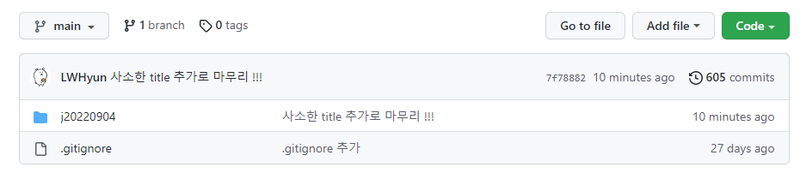
프로젝트 분석 결과
+

Slide 8
시스템 프로세스
+
회원가입
로그인
• ID/PW 찾기
• My Page
• 회원탈퇴
• 공지사항 등록
• 수정
• 삭제
일반
관리자
상품목록
관리자
페이지
상품관리
메인 화면
검색
상품정보
• 좋아요
• 리뷰
• Q&A
장바구니
주문정보
주문완료
공지사항

Slide 9
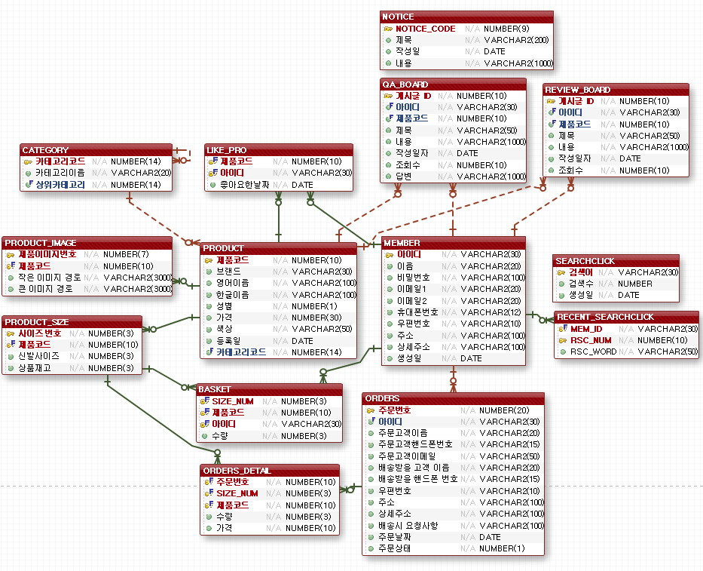
ERD
+

Slide 10
프로젝트 제공 기능
+
메인 화면 | 화면 구현 | - 메인 화면의 배너, 상품 정렬을 통해 클릭 시 상품 상세 페이지로 바로 이동
회원 관리 | 회원가입 | - 사이트 회원 가입
 | 로그인 / 로그아웃 | - 회원 로그인 / 로그아웃
 | 아이디 찾기 | - 이름과 이메일을 통한 아이디 찾기
 | 비밀번호 찾기 | - ID, 이름, 이메일을 통한 비밀번호 찾기
 | 개인정보 수정 | - 이름, 아이디를 제외한 모든 회원정보 변경 가능
 | 마이페이지 | - 회원정보변경, 회원 탈퇴, 찜 목록, 주문 내역 확인 등 포함
상품 상세 정보 | 상품정보 표시 | - 상품명, 사이즈, 색상, 가격 등 상품의 정보와 상품의 자세한 사진 표시
 | 상품 구매 | - 상품 사이즈 별로 선택, 수량을 지정하여 구매 페이지로 이동 가능
 | 찜 등록 | - 찜 기능을 통해 마음에 드는 상품들을 목록으로 따로 저장
 | 찜 목록 변경 | - 찜 상품 선택 후 결제로 이동하거나 찜 목록에서 삭제
카테고리 분류 | 상품 정렬 | - 브랜드 / 성별 에 따라 상품 정렬
 |  | - 각 탭에 마우스 over or click 시 창이 내려오면서 카테고리 탭 출력
 |  | - 각 카테고리에 마우스 over하면 한 편에 그에 대한 광고나 설명 출력
검색 | 검색 | - 검색 탭 클릭 시, [인기검색어, 추천검색어, 최근검색어]가 3분할 창으로 내려오며 출력
 |  | - 검색어를 포함한 검색 결과, 상품 내용 출력
 | 필터링 | - 검색 결과에서 세부 결과를 원할 경우, 필터링 가능

Slide 11
프로젝트 제공 기능
+
장바구니 | 장바구니 | - 등록 상품 수량 변경 / 상품 단건 삭제 / 선택 삭제
 |  | - 가격 정보 하단에 찜한 목록(좋아요 누른 목록) 상품 보여주기
 |  | - 전체 상품 주문
 | 주문 정보 | - 선택한 상품, 수량, 가격, 결제 예정 금액 표시
 |  | - 고객정보, 배송정보 입력 ( 이름 / 주문번호 / 이메일 / 주소)
 | 주문 완료 | - 주문 완료 메시지 표시
 |  | - 마이페이지 – 주문내역 확인 페이지로 이동/ 홈으로 이동
게시판 | 리뷰 | - 상품 상세 정보 페이지에서 리뷰 탭에 해당 상품 리뷰 모아보기
 |  | - 상세 리뷰 작성 / 수정 / 삭제 가능
 | Q & A | - 상품 상세 정보 페이지에서 Q&A 탭에 해당 상품 Q&A 모아보기
 |  | - Q&A 작성 / 수정 / 삭제 가능
관리자 | 게시판 관리 | - 게시판 분류 (공지사항, FAQ 등)
 |  | - 게시물 관리 (수정, 삭제)
 | 상품 관리 | 상품 목록 보여주기 (상품코드, 상품명, 판매가 등)
 |  | 상품 등록 / 삭제 / 수정

Slide 12
프로젝트 시연
+
회원가입
상품 상세
페이지
카테고리
검색
필터기능
장바구니&
주문관련
메인 화면
마이
페이지
리뷰
Q&A관련 기능
회원탈퇴
관리자
공지사항
관련 기능
상품 관리

Slide 13
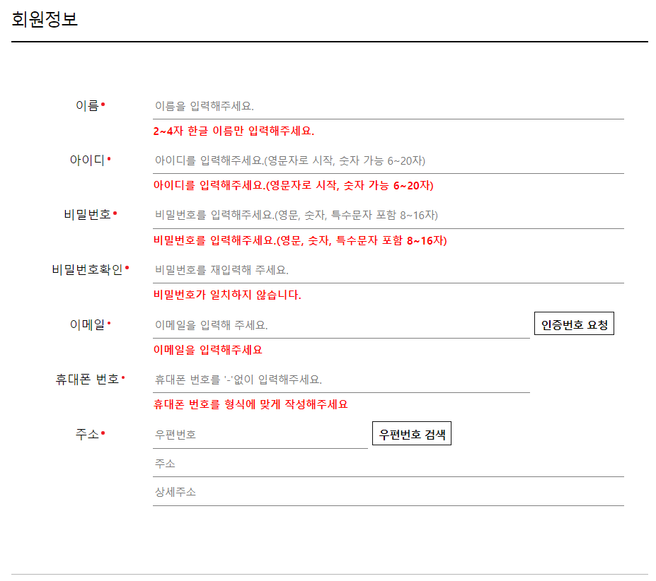

회원관리 - 회원가입
+
1
필수 정보를 입력하지 않으면 입력 유도
입력 시에는 각 요소의 유효성 검사 진행
(ID는 중복검사까지 포함)
3. 이메일 인증 확인 절차를
통해 본인 확인
4. 이메일 인증을 통해
전달된 번호와
일치하는 경우만
회원가입 가능
3

Slide 14
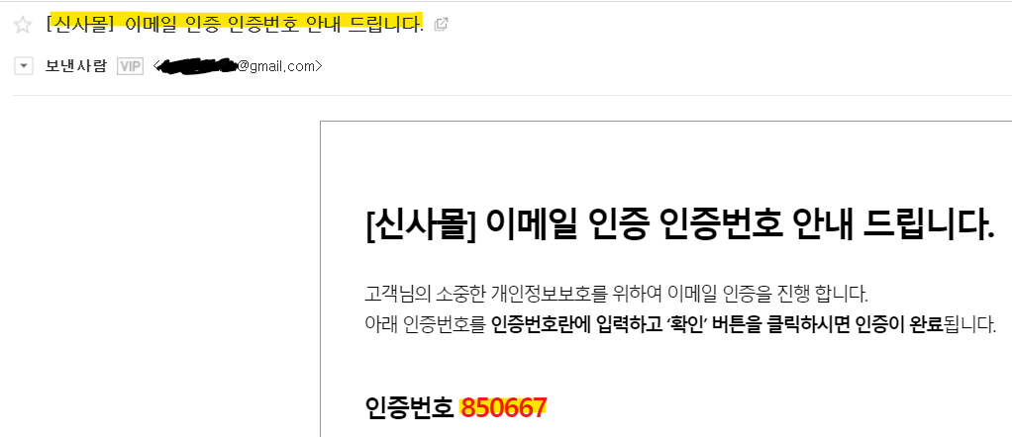
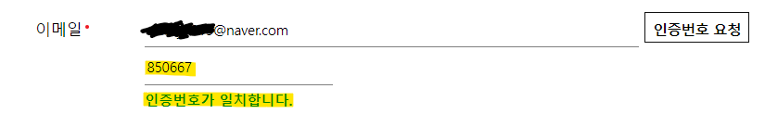
회원관리 – 회원가입 (이메일 인증)
+
이메일 인증 버튼을 누른 후, 해당 이메일로 6자리 번호가 전달 된 모습.
이메일 전송은 Gmail SMTP 서버를 이용하여 발송.
전달받은 인증 번호와 같은
번호를 입력해야 통과

Slide 15
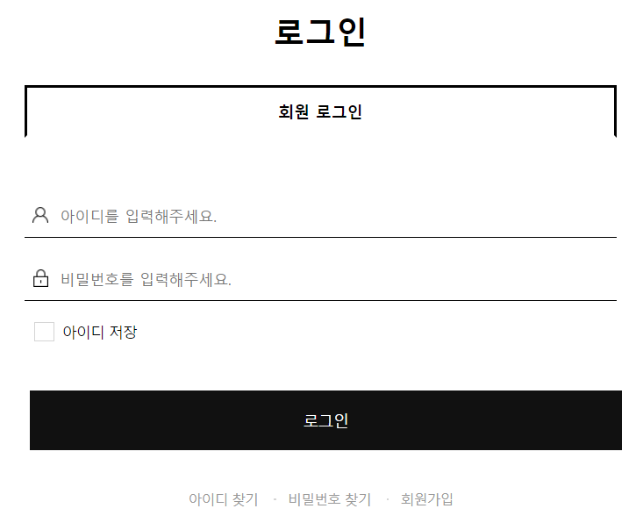

회원관리 - 로그인
+
아이디 / 비밀번호 입력 후 | 로그인 진행, 성공 시 홈 화면으로 이동.
아이디 저장을 체크한 뒤 로그인하면, 가장 최근에 로그인 했던 아이디가 미리 보이도록 처리.
1
2

Slide 16
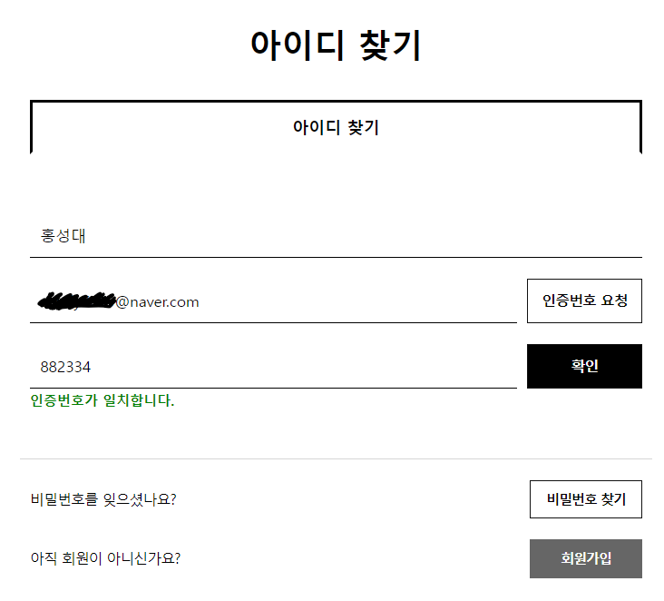
회원관리 – 아이디 찾기
+
이름과 이메일 주소를 통해 아이디를 찾을 수 있음.
이메일 인증을 통해 본인 확인.
[인증번호 요청]을 클릭할 시 인증번호를 입력할 수 있는 칸이 나타나고 일치해야 결과를 확인할 수 있음.
1,2
3

Slide 17
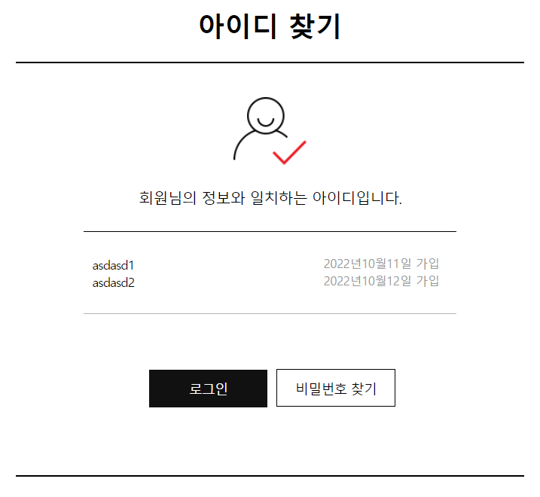
회원관리 – 아이디 찾기 결과
+
인증된 내용이 일치할 경우,
해당 정보에 맞는
아이디를 노출시켜준다.

Slide 18
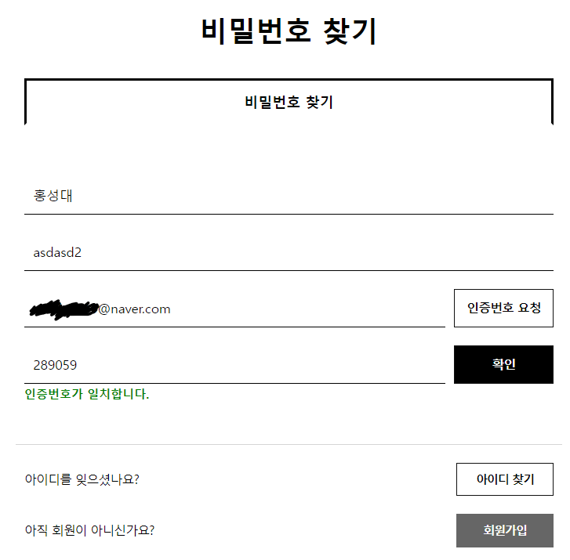
회원관리 – 비밀번호 찾기
+
아이디, 이름, 이메일을 입력 받아 비밀번호 찾기 진행.
이메일 주소를 통해 본인 인증 확인.
이메일 인증번호 요청을 클릭할 시 인증번호를 입력하는 칸 생성 일치해야 결과를 확인할 수 있음.
1,2
3

Slide 19
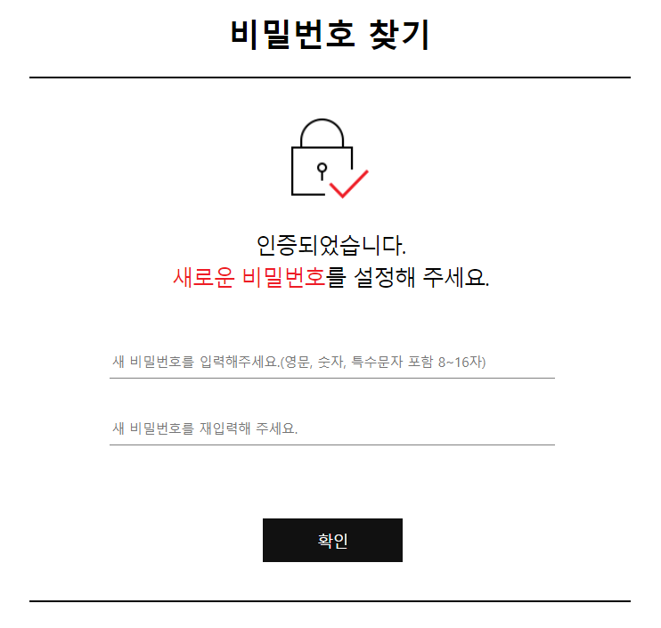
1. 회원관리 – 비밀번호 찾기 결과
+
입력한 내용과 본인인증을 통과하면 새로운 비밀번호를 입력하도록 함.
새 비밀번호는 유효성 검사를 통해 알맞은 비밀번호로만 변경 가능.
1
2

Slide 20
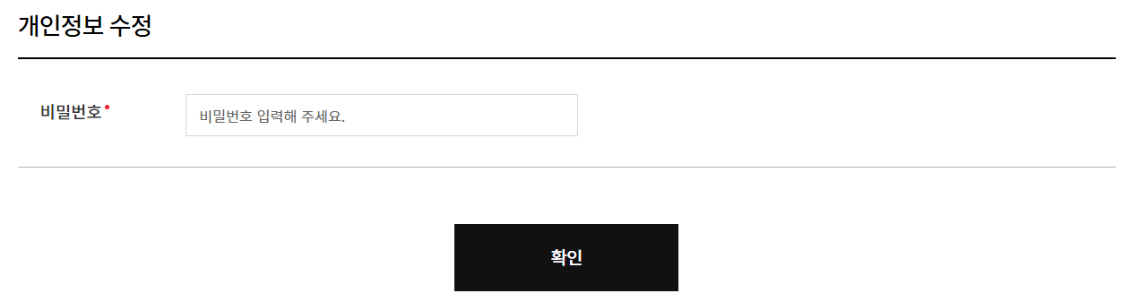
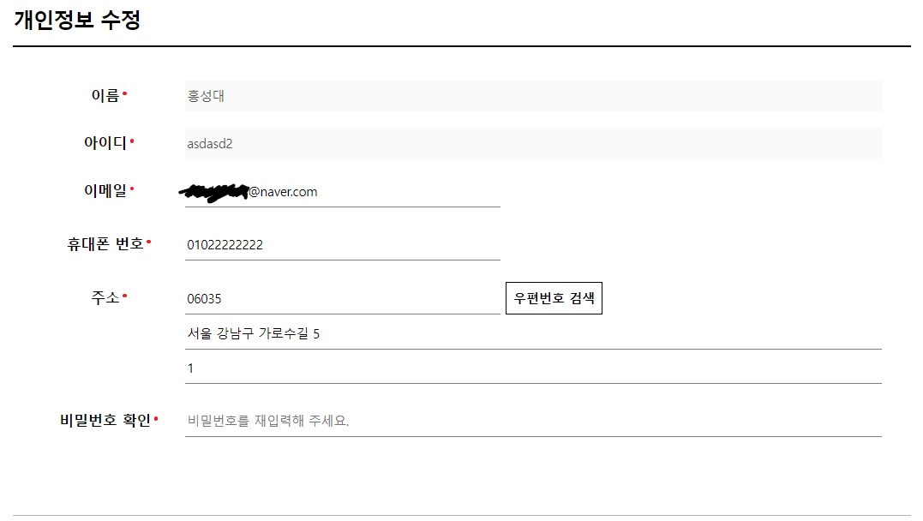


회원관리 – 개인정보 수정
+
1
수정 전 비밀번호 확인 과정을 거치도록 함.
이름 / 아이디를 제외한 이메일, 휴대폰 번호, 주소 변경 가능.
비밀번호 확인을 통해 변경되도록 함.
2
3

Slide 21
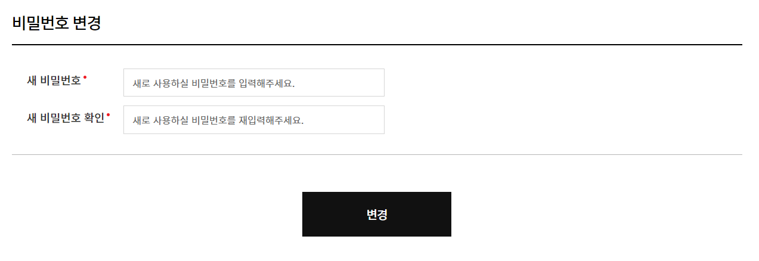

회원관리 – 개인정보 수정(비밀번호)
+
1
수정 전 비밀번호 확인 과정을 거치도록 함.
비밀번호 변경 시 유효성 검사 검증 실시.
새 비밀번호가 직전 비밀번호와 동일할 경우 변경 불가하도록 함.
2,3

Slide 22
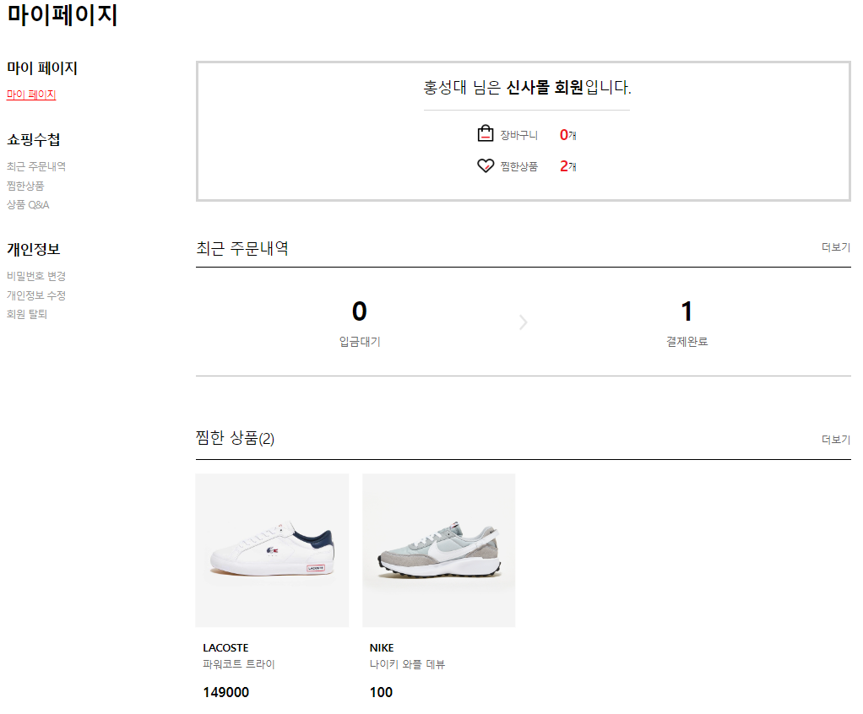
회원관리 – 마이페이지
+
1
회원에 대한 정보 제공 (장바구니에 담긴 개수, 찜한 상품 개수)
최근 주문내역 간단히 제공, 주문 내역의 경우 결제가 무조건 이루어지기 때문에 결제 완료 부분만 카운트 됨.
찜한 상품에 대한 간단한 정보 제공 (4개까지만 표시, 더보기를 통해 찜한 상품 페이지로 이동)
2
3

Slide 23
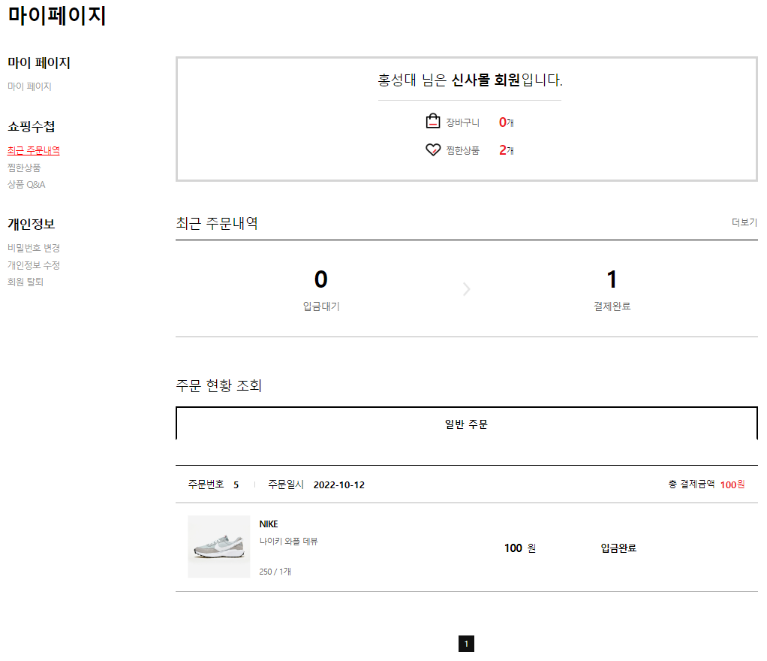
회원관리 – 마이페이지(최근 주문내역)
+
1
주문내역의 경우 결제가 무조건 이루어지기 때문에 결제 완료 부분만 카운트 됨.
주문 내역에 대한 상세 부분 (주문번호, 주문일시, 총 결제 금액, 상품 정보, 입금 상태 등)
2

Slide 24
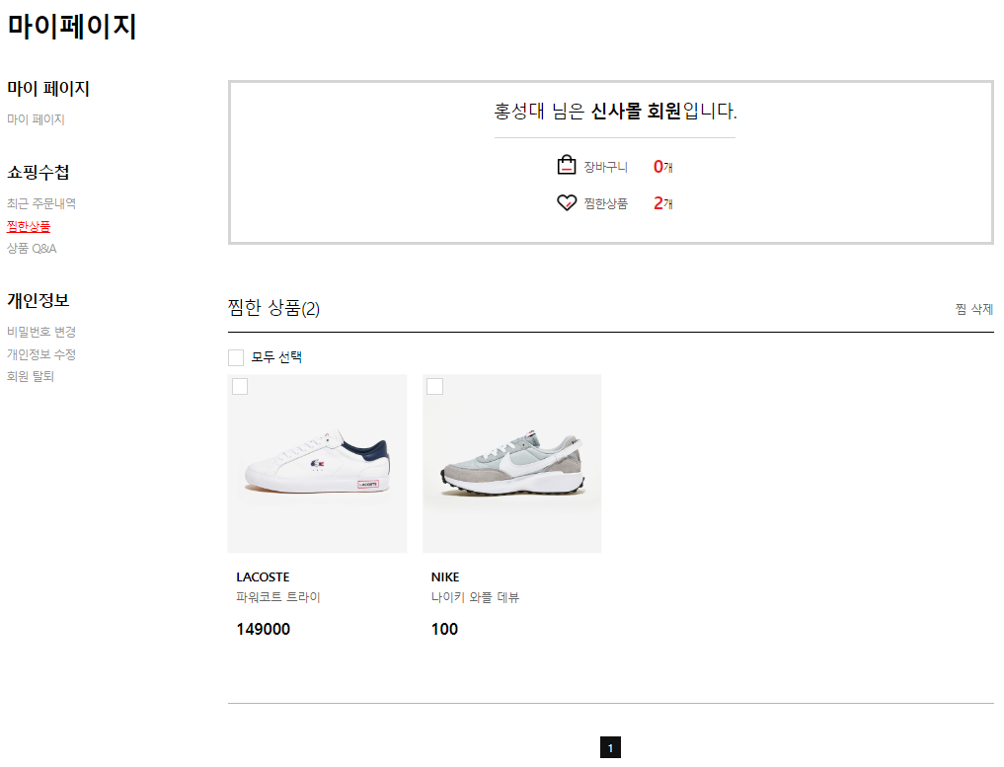
회원관리 – 마이페이지(찜한 상품)
+
찜한 상품 표시 부분
(4개씩 페이징 처리)
2. 선택 삭제 / 전체 삭제 가능

Slide 25
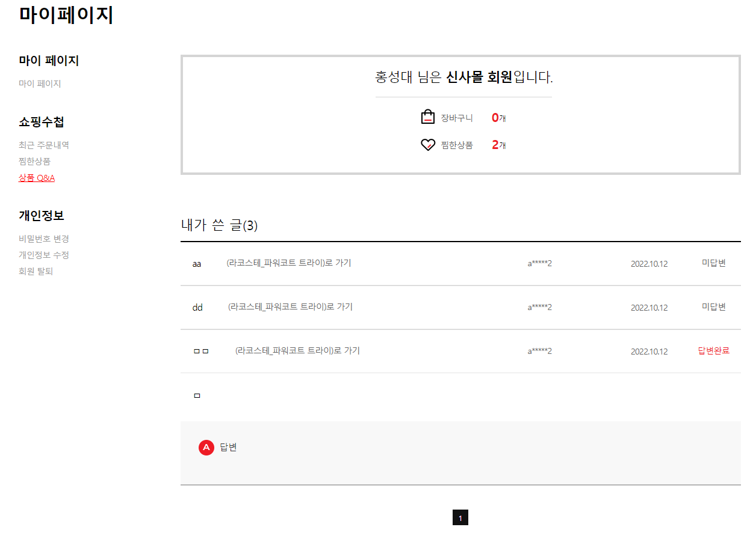
회원관리 – 마이페이지(상품 Q&A)
+
1
내가 작성한 상품 Q&A 정보 표시 (5개씩 페이징 처리)
미답변 / 답변 Q&A 표시
2

Slide 26
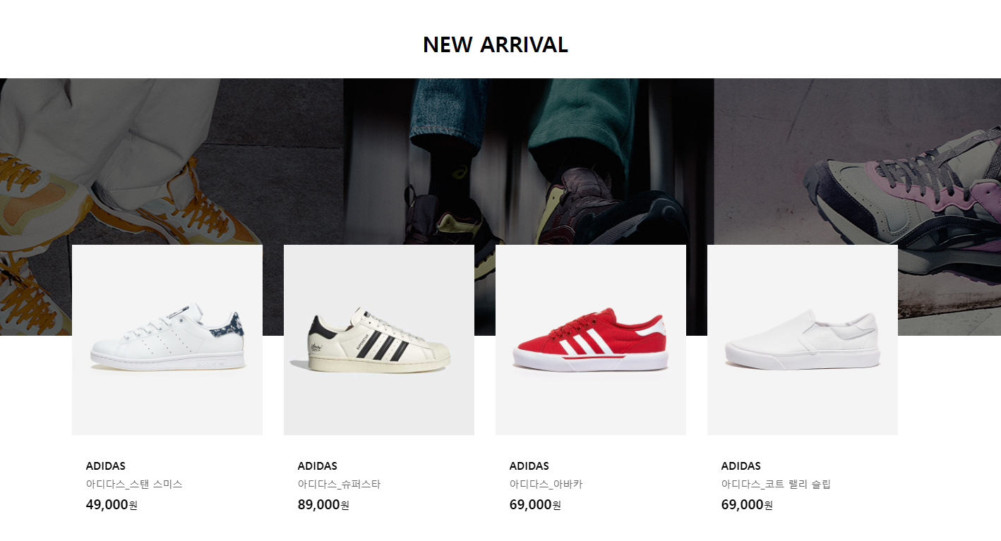

메인 페이지 상품 출력
+
메인에 상품등록일을 조회하여 최신 등록일 순으로 상품정보 (이미지, 브랜드, 상품 이름, 가격) 출력
이미지 클릭 시, 제품상세페이지로 이동

Slide 27
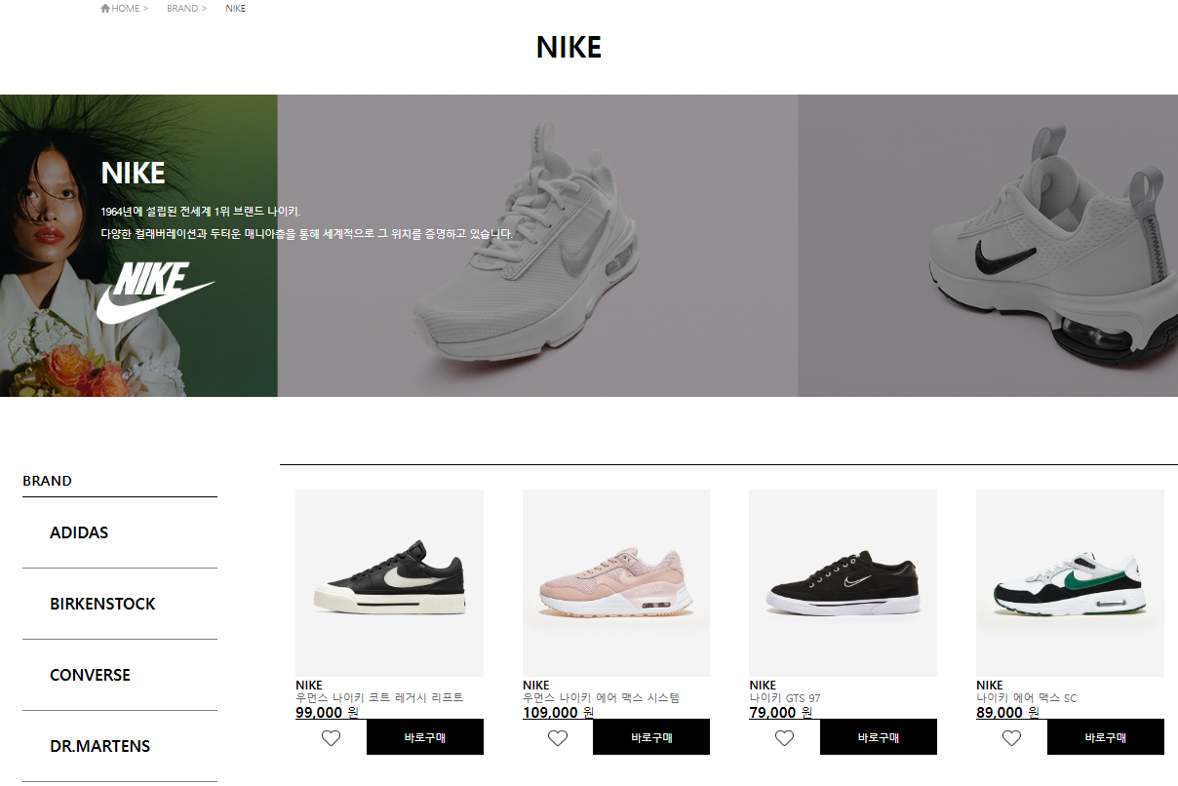
1
브랜드 별 페이지
+
1
브랜드별 배너 이미지, 로고, 상품 출력
왼쪽의 네비게이터로 다른 브랜드 페이지로 이동 가능
2

Slide 28
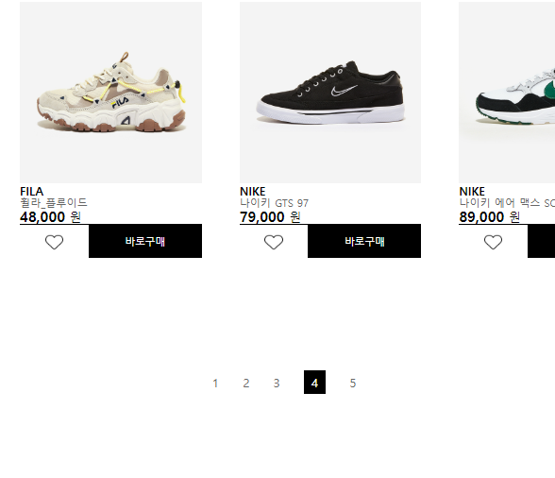
페이징 처리
+
상품의 개수가 12개가 초과시 다음페이지로 이동할 수 있음.
선택된 페이지를 구분하여 현재 페이지 표시

Slide 29

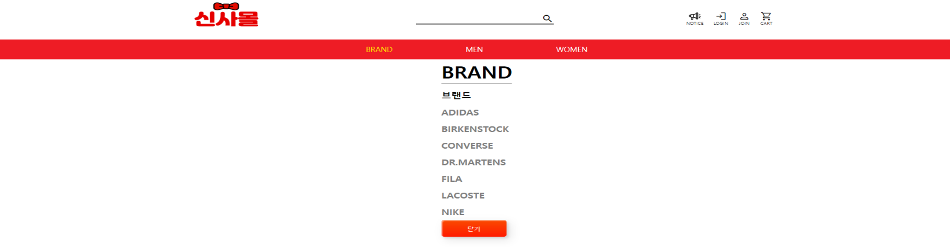

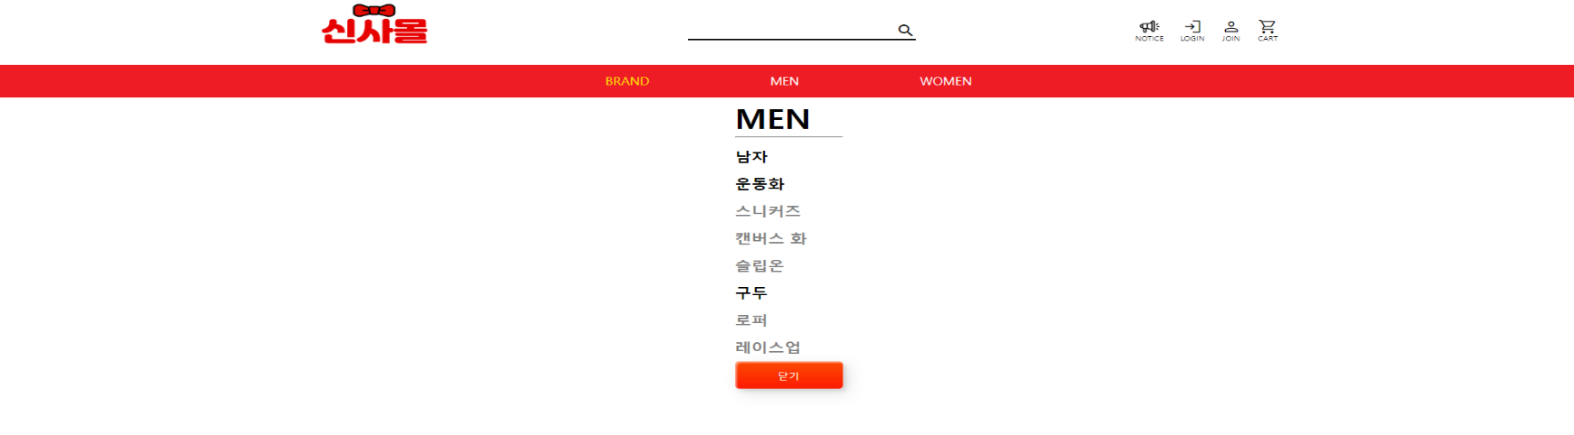
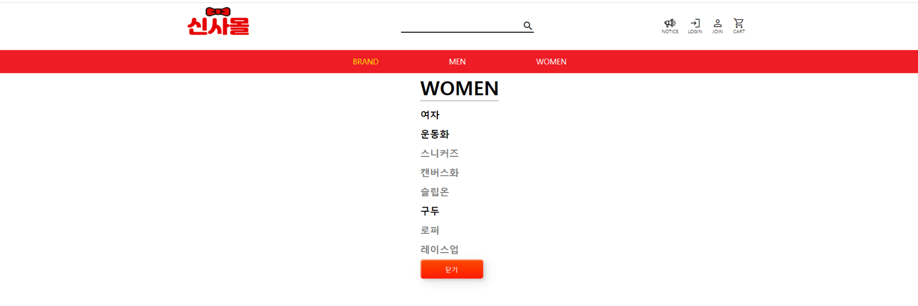
메인 – 카테고리
+
BRAND / MEN / WOMAN탭 클릭 시, 선택 메뉴가 생성 (검정색은 상위 카테고리, 회색은 하위 카테고리)
각 메뉴를 클릭 할 때 카테고리 코드를 참조하여 해당 메뉴로 연결된다.

Slide 30
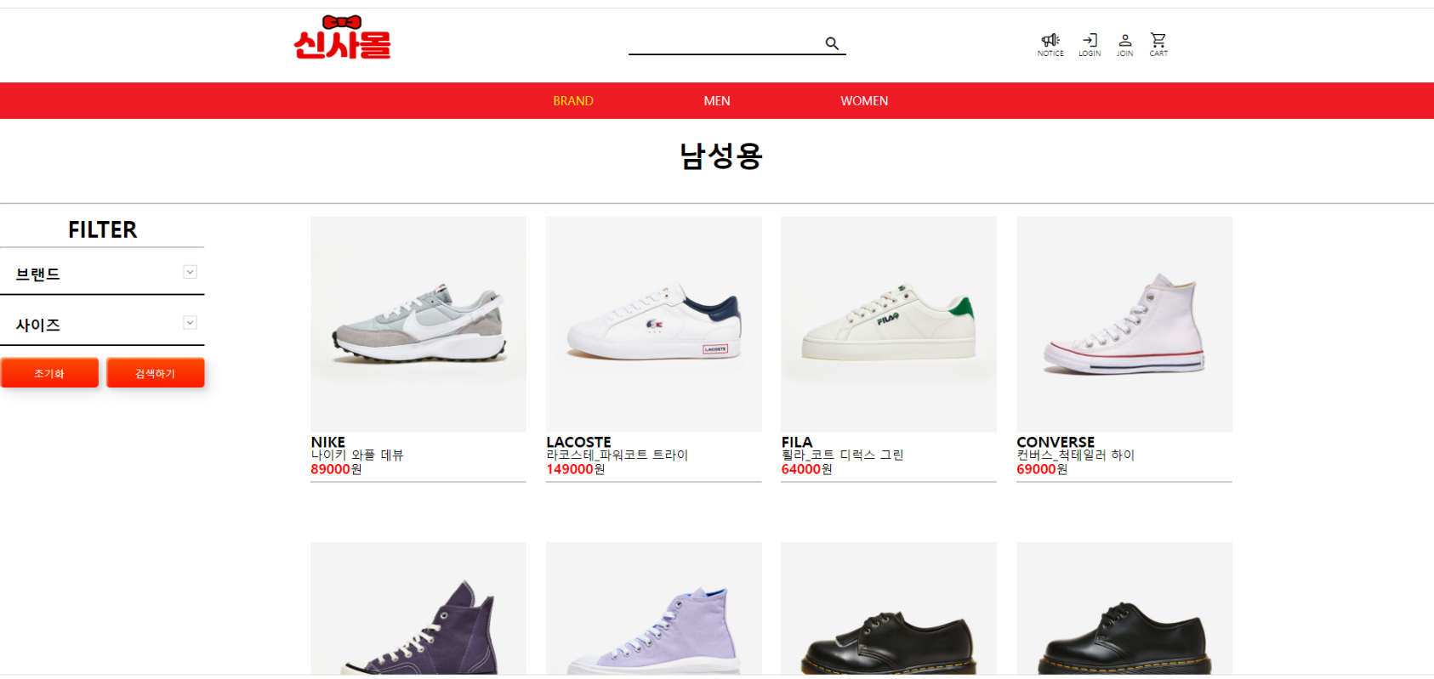
남성용(상위 카테고리)
+
클릭한 탭의 이름이 상위에 출력되며, [남성용]에 해당하는 카테고리 코드를 상위 카테고리 코드로 가지고 있는 모든 하위 카테고리 목록이 출력된다.

Slide 31
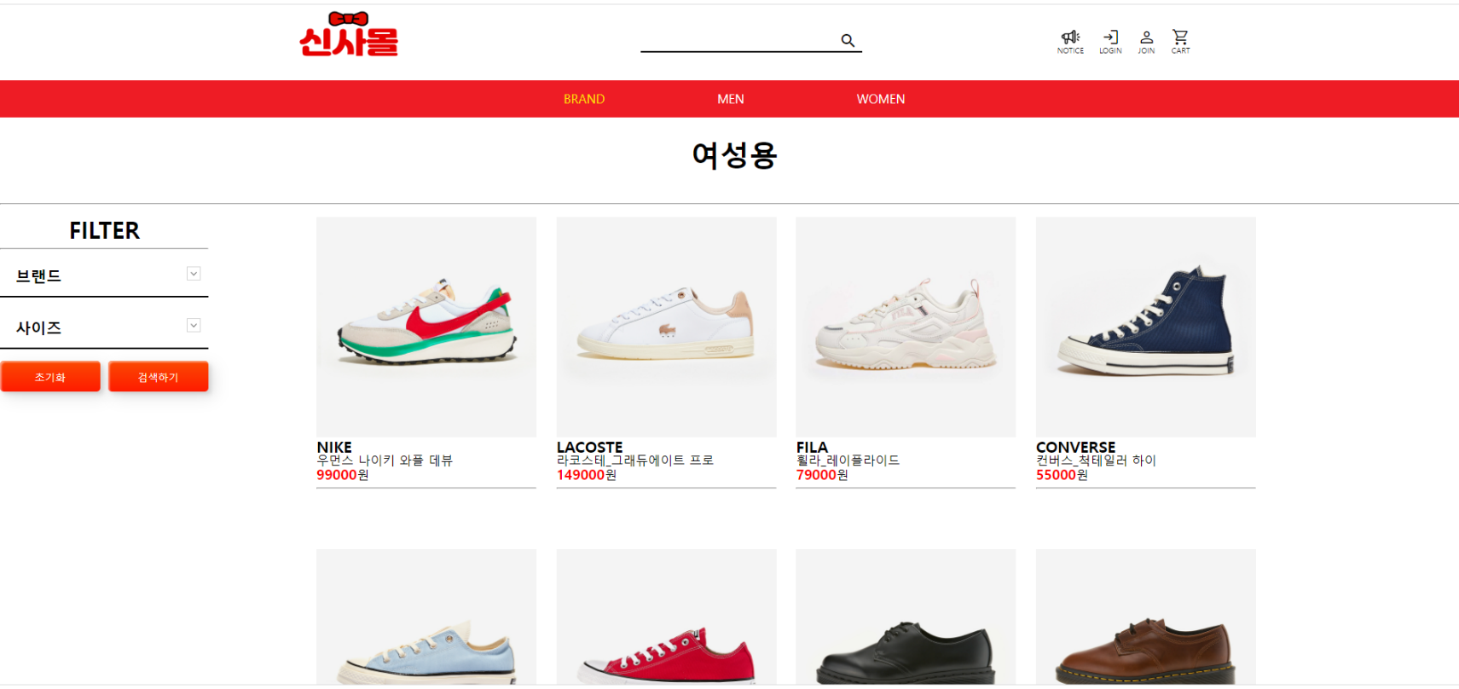
여성용(상위 카테고리)
+
클릭한 탭의 이름이 상위에 출력되며, [여성용]에 해당하는 카테고리 코드를 상위 카테고리 코드로 가지고 있는 모든 하위카테고리 목록이 출력

Slide 32
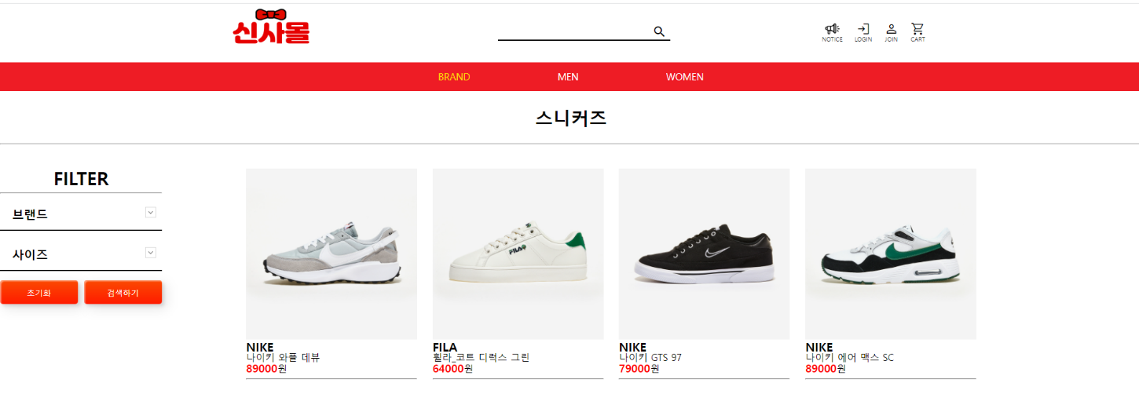
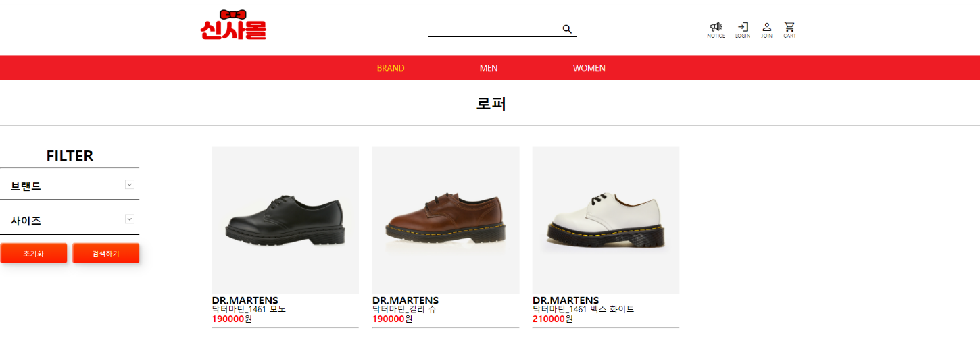
하위 카테고리
+
클릭한 탭의 이름이 상위에 출력되며, 해당 카테고리 코드를 가지고 있는 카테고리 목록이 출력

Slide 33
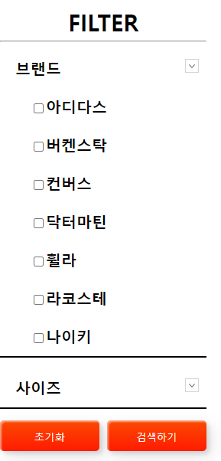
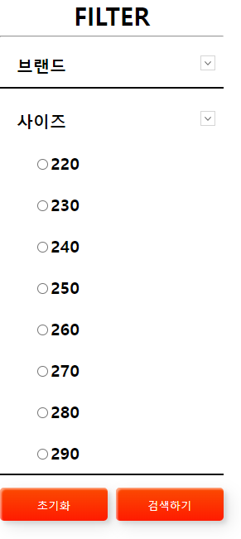

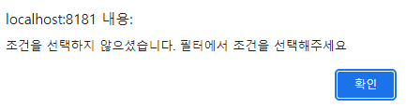
3
필터 기능
+
1
남/여 상품 목록에서 원하는 브랜드, 원하는 사이즈만 모아보고 싶을 때 필터 기능을 이용한다
브랜드의 경우 다중선택이 가능하며, 사이즈는 단일선택으로 체크 후, 검색하기 버튼을 누르면 목록에 원하는 조건의 상품들이 출력된다
체크된 게 없는 상태로 검색하기를 누를 시 alert창이 뜨며 동작하지 않는다
초기화 버튼을 누를 시 새로 고침이 되어 기존 상태로 돌아간다.
3
4

Slide 34
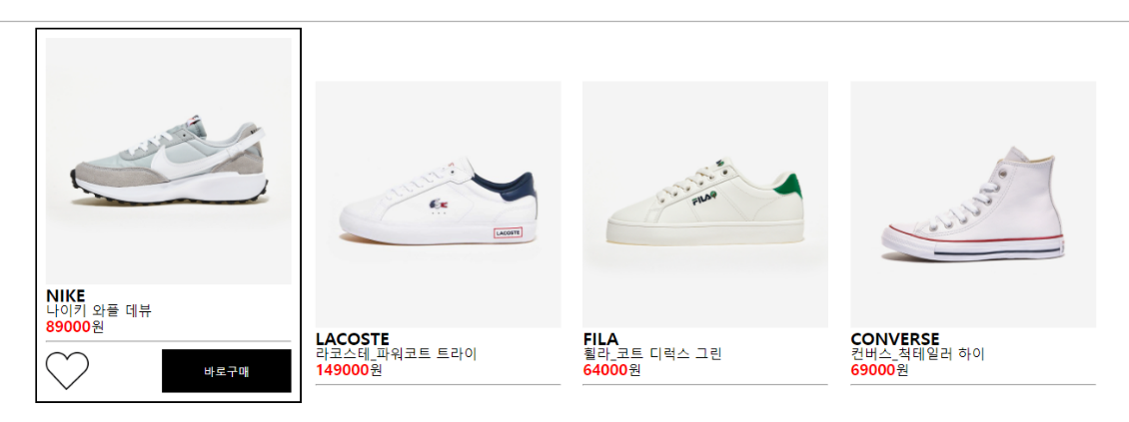
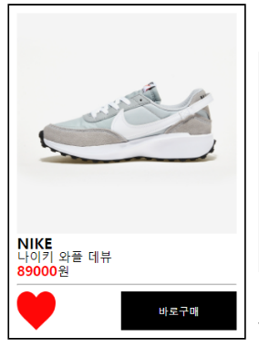
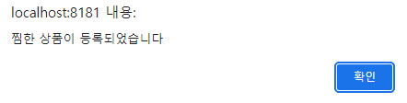
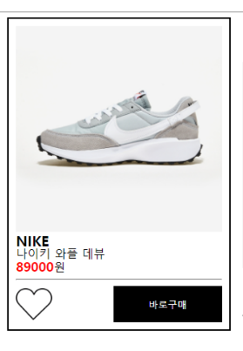
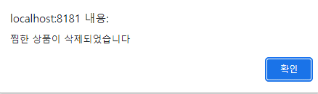
찜 기능
+
1
상품 리스트 중 원하는 상품에 마우스를 올리면 (hover) 찜, 바로구매 기능 이용 가능
빈 하트를 누르면 찜한 상품에 등록된다
빨간 하트를 누르면 찜한 상품에서 삭제된다
찜한 상품은 어느 상품 탭으로 이동하더라도 고정된다
2
3

Slide 35
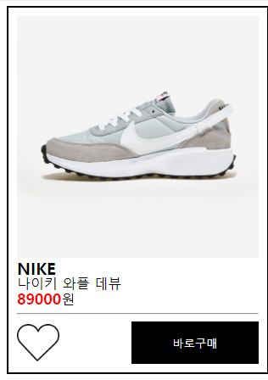
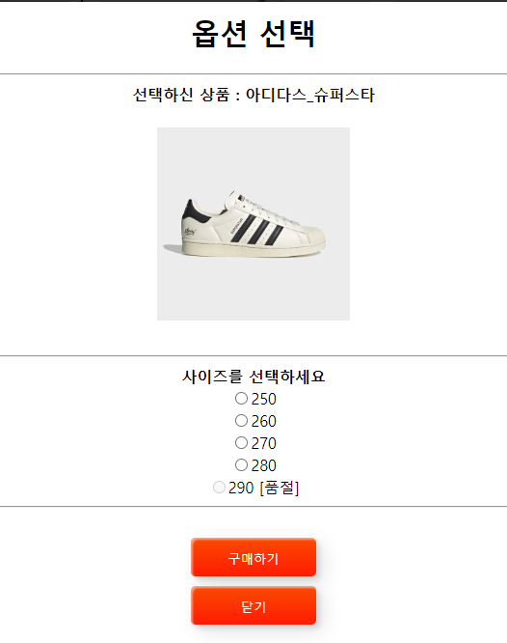
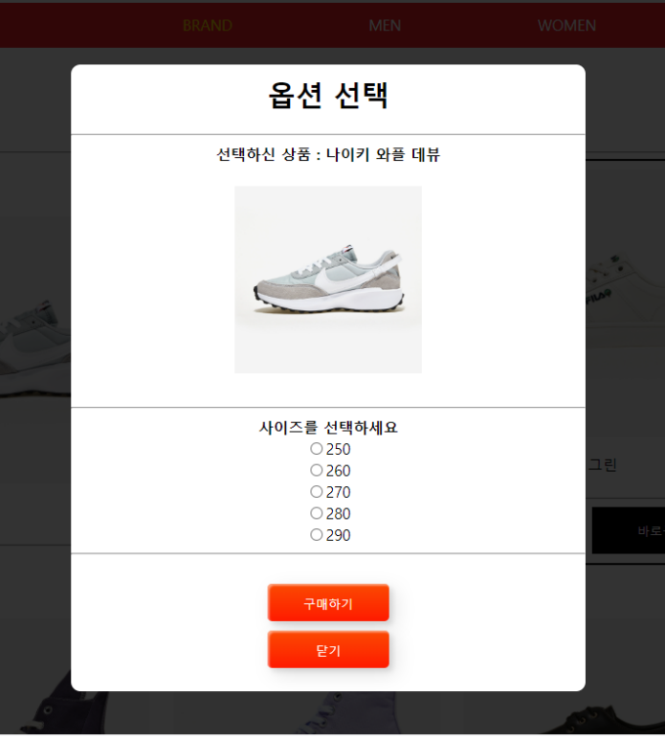
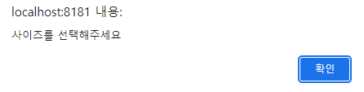
바로구매 기능
+
원하는 상품의 [바로구매] 버튼 클릭 시, 옵션 선택 창이 나타나며 사이즈 옵션을 고를 수 있다
특정 사이즈가 품절일 경우, 체크박스가 비활성화 된다
아무것도 선택하지 않고 구매하기를 누르면 alert창이 뜨며 동작하지 않는다
옵션을 선택하고 구매하기를 누르면 주문 정보 창으로 이동된다
1
2
3

Slide 36
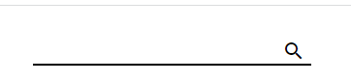
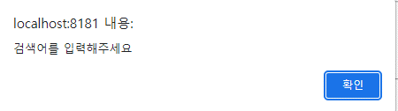

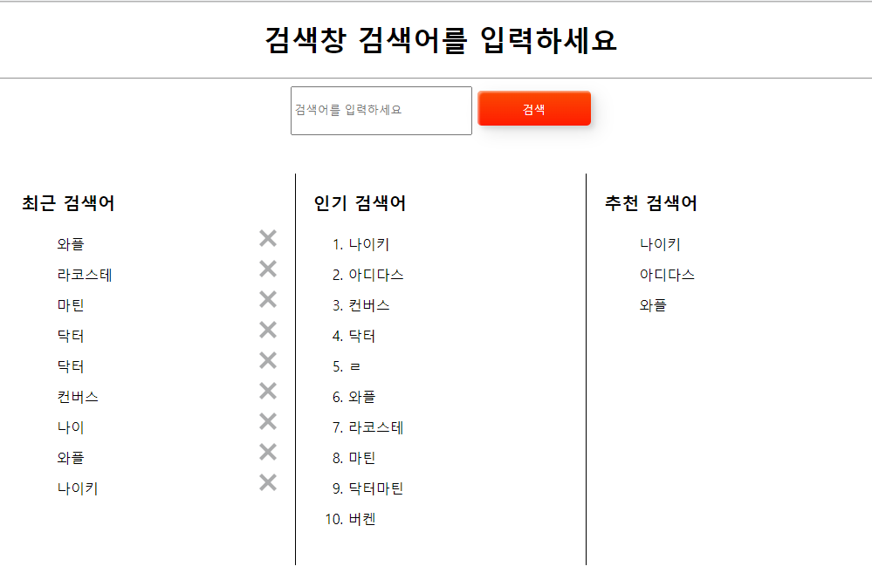
검색 기능
+
1
헤더 부분에 검색창을 누를 때 검색창이 새 창에 뜬다
검색어를 검색 창에 직접 입력해도 된다
최근 검색어는 로그인 한 회원에 한해 저장되며, X표를 눌러 검색한 목록을 삭제 가능하다
인기 검색어는 모든 회원이 검색했던 검색어를 바탕으로 검색 수가 높은 순으로 10위까지 출력된다
추천 검색어는 관리자가 직접 입력하며 많이 팔고 싶거나 광고할 상품을 출력함으로써 회원에게 구매를 유도한다.

Slide 37
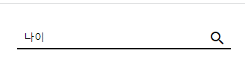

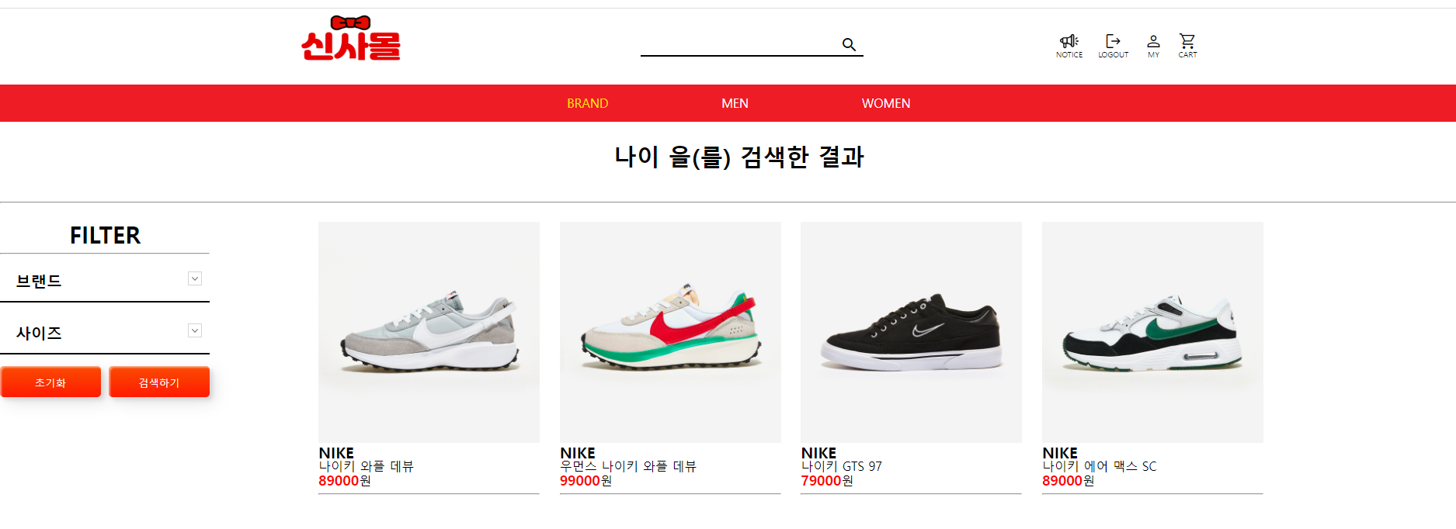
검색 기능
+
이전 새 창에서 검색버튼을 누르면 메인 헤더부분에 검색어가 들어가며 돋보기 버튼을 누르면 최종 검색이 실행된다.
예를 들어 ‘나이키’를 검색하고 싶을 때, ‘나이’를 검색해도 해당 검색어가 들어간 상품을 찾아 출력한다.
비슷하게 영어로 ‘nike’를 검색해도, ‘ni’로 검색해도 해당하는 검색어가 들어간 상품을 찾아 출력한다.

Slide 38
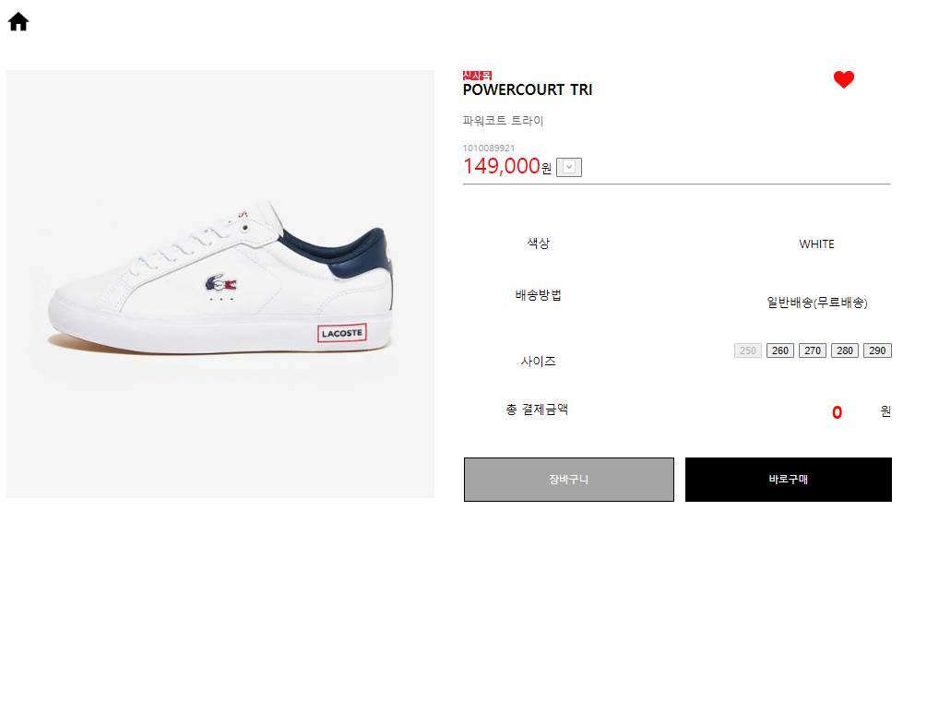
상품 상세 정보
+
상품 클릭 시 제품 상세정보 제공
제품명
상품코드
가격
색상
5. 배송방법
6. 사이즈
7. 총 결제금액
사용자가 원하는 사이즈 선택기능제공
만약 사이즈의 재고가 없다면 비활성화를 통해서 클릭이 안되게 설정

Slide 39
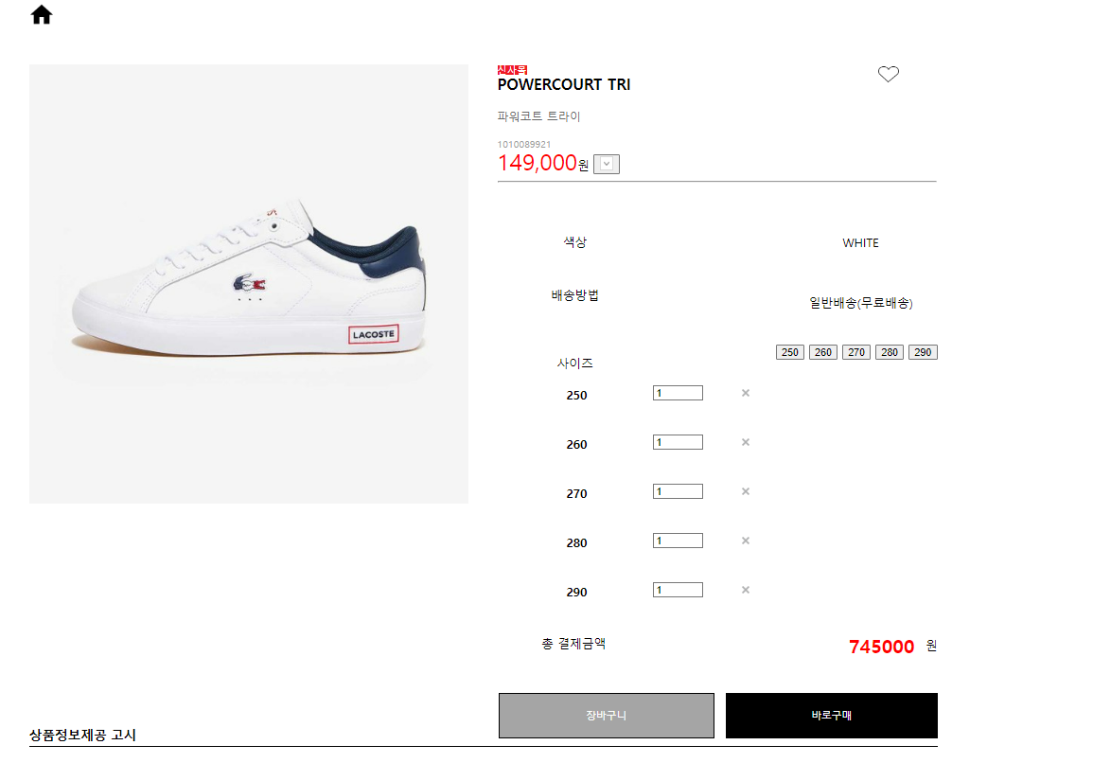
상품 상세 정보
+
사이즈를 클릭 시 그 사이즈를 append 형식으로 구현하여 수량을 설정할 수 있고 [x]버튼을 누를 시, 그 사이즈에 대한 선택이 삭제되게 구현
1
2
2. 선택한 사이즈와 수량에 대해서 총 결제금액 합산 가격 제시

Slide 40
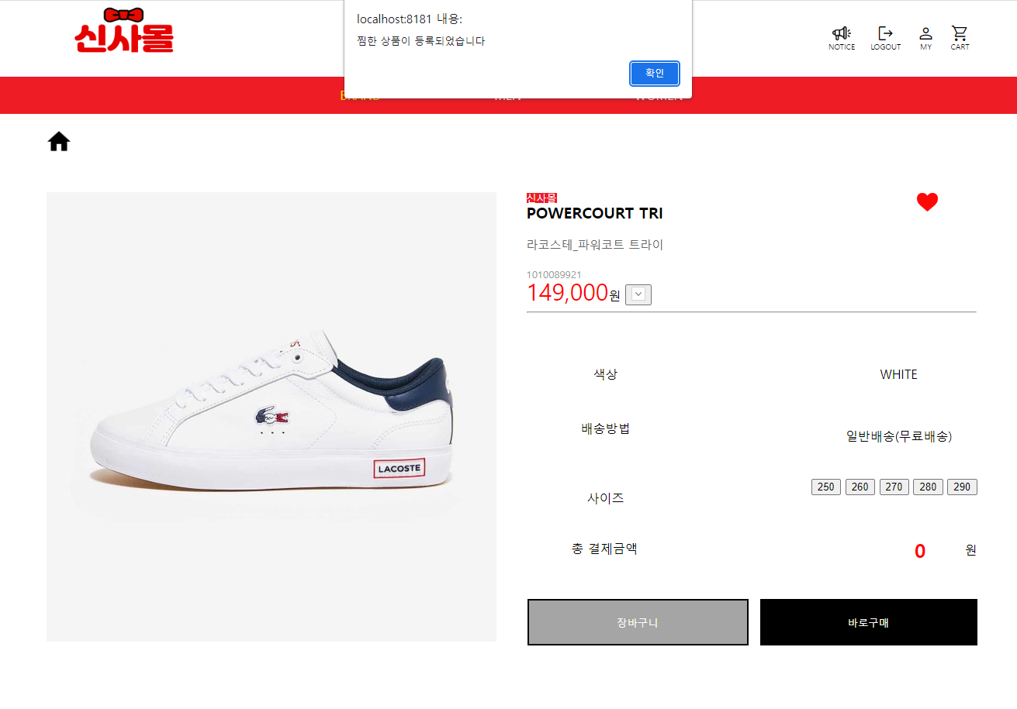
상품 상세 정보
+
빈 하트 아이콘을 클릭 시 빨간 하트로 바뀌며 alert문으로 찜한 상품 등록확인 가능, 마이페이지에서 찜한 목록들을 확인 가능하게 구현

Slide 41
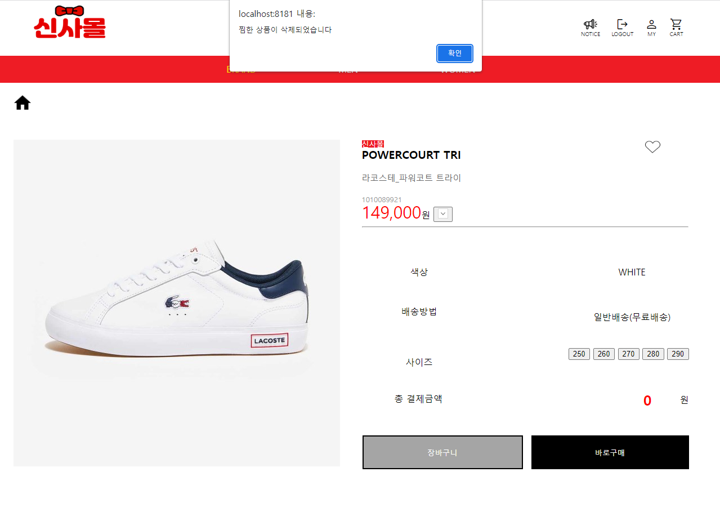
상품 상세 정보
+
빨간 하트에서 한 번 더 클릭을 했을 때, 빈 하트 사진으로 바뀌고 찜한 상품이 삭제되었다는 alert를 띄운다. 마이페이지 찜한 목록이 삭제되게 구현
만약 그 상품이 이미 찜한 상품일때에는 흰색 하트가 아니라 빨간색 하트가 나오도록 구현

Slide 42
상품 상세 정보
+
[장바구니]클릭 시, 장바구니 목록에 상품이 담기고, 장바구니 페이지로 이동
[바로구매] 버튼 클릭 시,
즉시 결제 창으로 이동

Slide 43
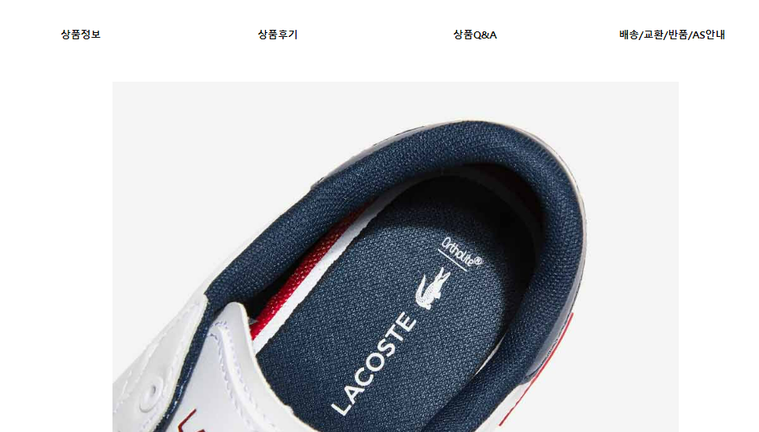
상품 상세 정보
+
상품 기본정보에서 아래로 스크롤 시, 상품 상세 사진이 기본값으로 나오도록 설정.
상단의 탭을 클릭 시, show/hide 방식으로
[상품후기] [상품Q&A], [배송/교환/반품/AS안내]에 해당하는
각각의 페이지가 나오도록 구현

Slide 44
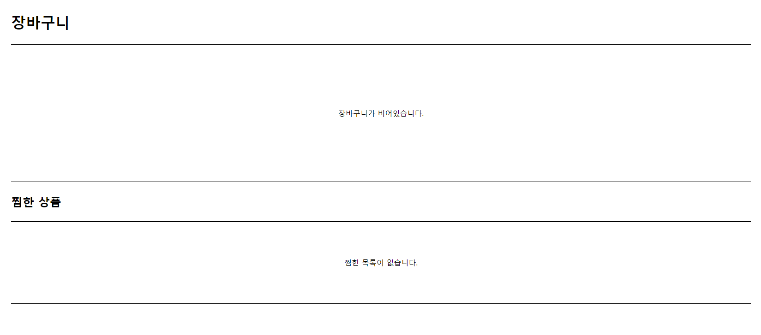

장바구니
+
* 장바구니, 찜한 상품목록에 상품이 없을 때
장바구니에 상품을 담으면 해당 상품 이미지, 이름, 선택한 사이즈, 수량, 가격 정보, 주의 사항을 보여준다.

Slide 45

장바구니
+
담은 상품의 수량을 조절할 수 있다.
수량 조절과 동시에 개별 가격이 계산되고 합산 가격도 함께 계산된다.
상품 하나에 해당하는 삭제를 진행할 수 있다.
선택한 상품만 삭제 할 수 있다.
장바구니에 담긴 상품 중 원하는 상품 1건에 대한 바로구매를 진행할 수 있다.
장바구니에 담긴 모든 상품을 주문할 수 있다.
[계속 쇼핑하기] 버튼을 누르면 상품 전체 페이지로 이동한다.

Slide 46


장바구니
+
하단부 찜한 상품란에 최근 찜한 상품 순서대로 4개를 불러옴
[찜한 상품]을 누르면 마이페이지 – 쇼핑수첩 – 찜한 상품으로 이동되어, 찜한 상품 목록 전체 보기 가능

Slide 47

주문정보
+
전체 상품 주문하기 버튼을 클릭하면 주문 정보 페이지로 이동.
해당 페이지에서 주문상품에 대한 정보를 수정하려면 [주문정보 수정]버튼을 눌러 이동해야한다.
결제 예정 금액 자동 계산

Slide 48

주문정보
+
주문하는 고객 정보, 배송 정보 입력란과 주문 동의 체크, 최종 결제정보 창을 보여준다.

Slide 49




주문정보
+
[결제하기] 버튼 클릭 시, 각 입력칸과 주문 동의 체크사항에 유효성 검사 진행
입력이나 체크되지 않았을 경우 alert, 강조표시
회원 정보와 동일 체크 시 저장된 회원 정보를 불러온다.

Slide 50




주문정보
+
배송지 선택 옵션에 따라 신규 작성을 하거나 회원 정보를 불러올 수 있다.
주소는 우편번호 찾기 API를 통해 등록할 수 있다.
특정 옵션 선택에 따라 text박스를 활성화 가능

Slide 51





주문 완료
+
결제API를 통해 결제 후, alert창이 뜨며 확인을 누를 시 주문 완료 페이지로 이동
[계속 쇼핑하기] 버튼을 클릭하면, 브랜드 카테고리 페이지로 이동
[구매내역 확인] 버튼을 클릭하면, 마이페이지의 주문 현황 조회로 이동

Slide 52


상품 후기
+
1
상품 상세 정보 페이지의 상품 후기 탭을 클릭하여 해당 상품 리뷰 모아보기
리뷰 제목 클릭 시 리뷰 상세 페이지 이동
페이징 처리
상품 후기 작성 클릭 시 상품 후기 작성 가능
2
3
4

Slide 53


상품 후기
+
목록 클릭 시 상품 후기 목록 페이지 이동
삭제 클릭 시 상품 삭제 가능
수정 클릭 시 상품 리뷰 수정 가능
회원 정보를 체크하여 본인이 작성하지 않은 후기는 수정/삭제가 불가능

Slide 54


상품 후기
+
상품 리뷰 삭제 원할 경우 삭제 입력 후 확인 클릭하면 삭제 완료
취소 클릭 시 상품 후기 목록 페이지 이동

Slide 55

상품 후기
+
수정할 제목과 내용 입력 후 확인 버튼 클릭 시 수정 완료
목록 클릭 시 상품 후기 목록 페이지 이동
취소 클릭 시 원래 있던 내용으로 초기화

Slide 56

상품 Q&A
+
상품 상세 정보 페이지의 상품 Q&A탭에서 해당 상품 Q&A 모아보기
Q&A 제목 클릭 시 Q&A 상세 페이지 이동
페이징 처리
상품 Q&A 작성 클릭 시 상품 Q&A 작성 가능

Slide 57

상품 Q&A
+
목록 클릭 시 상품 Q&A 목록 페이지 이동
삭제 클릭 시 상품 삭제 가능
수정 클릭 시 상품 Q&A 수정 가능

Slide 58

상품 Q&A
+
상품 Q&A 삭제 원할 경우 삭제 입력 후 확인 클릭하면 삭제 완료
취소 클릭 시 상품 Q&A 목록 페이지 이동

Slide 59


상품 Q&A
+
수정할 제목과 내용 입력 후 확인 버튼 클릭 시 수정 완료
목록 클릭 시 상품 Q&A 목록 페이지 이동
취소 클릭 시 원래 있던 내용으로 초기화
회원 정보를 체크하여 본인이 작성하지 않은 Q&A는 수정/삭제가 불가능

Slide 60

[관리자] 공지사항 관리
+
공지사항 글 작성
작성일 기준
내림차순 정렬

Slide 61

[관리자] 상품 관리
+
상품 등록
• 상품 가격,재고 수정
• 상품 삭제

Slide 62


[관리자] 상품 관리 - 등록
+

Slide 63


[관리자] 상품 관리 - 수정
+

Slide 64

[관리자] 상품 관리 - Q&A 관리
+
모든 Q&A 목록

Slide 65

[회원] 고객센터 - 공지사항
+
공지사항 목록.
제목 클릭하면
게시물 링크로 이동

Slide 66

[회원] [회원] 고객센터 - FAQ
+
각 항목에 따른
FAQ 확인

